Slide 1
Назови пропущенные буквы
--, Bb,Cc, Dd , --, Ff, Gg,Hh, --, Jj, Kk, Ll,Mm, Nn, --, Pp, Qq, Rr, Ss,Tt, --, Vv, Ww, Xx, --, Zz.

Slide 2
Найди строчную букву для заглавной
R g
H q
T b
L m
Q h
B r
G t
M l

Slide 3
Найди звук в слове
[h] [tenis]
[ei] [hɔki]
[i:] [skeit]
[ai] [ri:d]
[ɔ:] [rait]
[n] [drɔ:]
[t∫] [t∫es]

Slide 4
Соедини слово и транскрипцию
[tenis] write
[hɔki] draw
[skeit] chess
[ri:d] tennis
[rait] hockey
[drɔ:] skate
[t∫es] read

Slide 5
hockey

Slide 6
skating

Slide 7
tennis

Slide 8
football

Slide 9
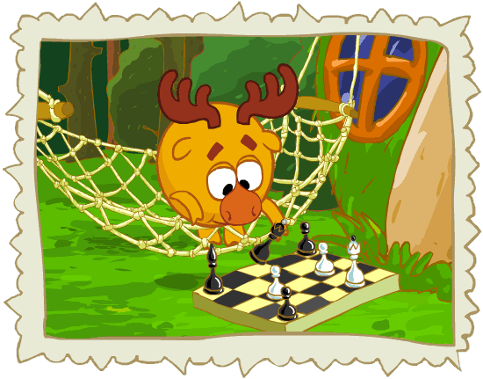
chess

Slide 10
skiing

Slide 11
basketball

